Slide 1
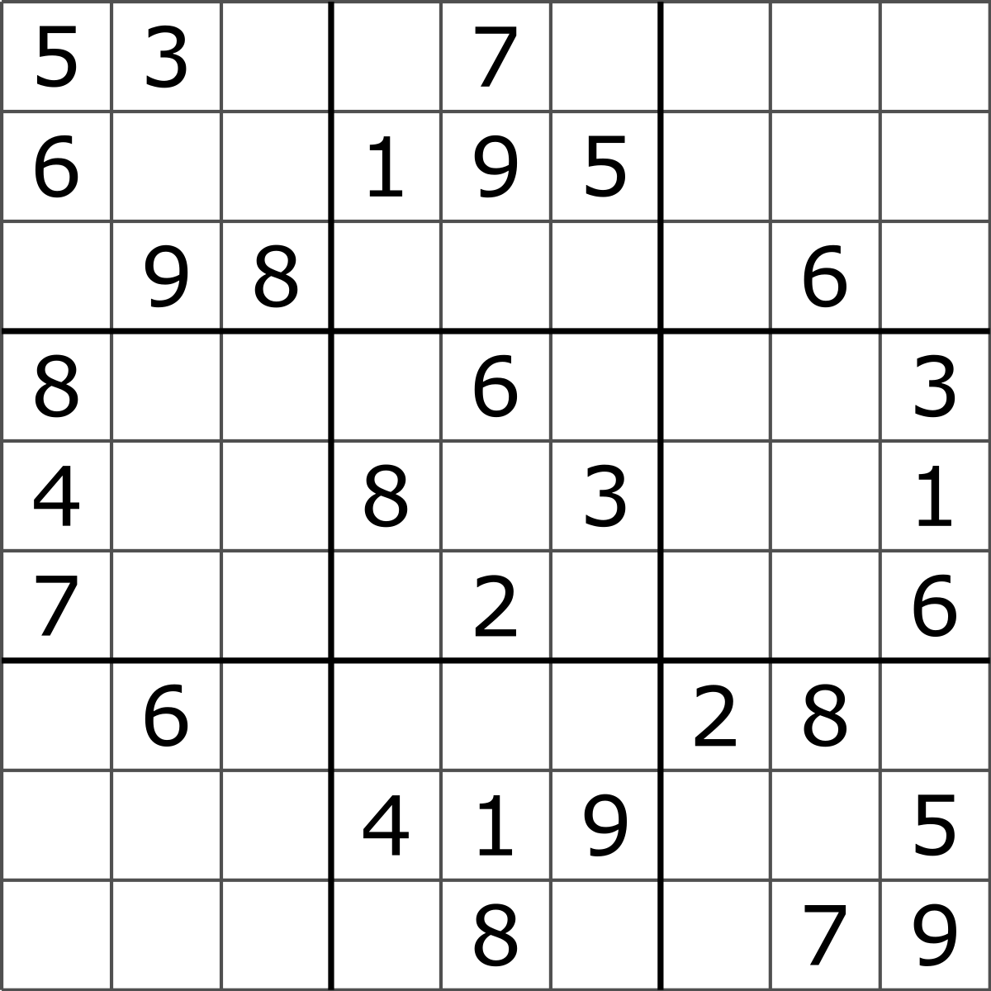
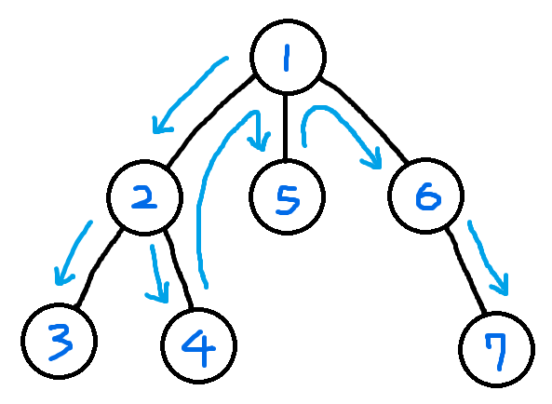
스도쿠 SOLVER
Feat. 백트래킹

Slide 2
DFS
depth first search algorithm

Slide 3
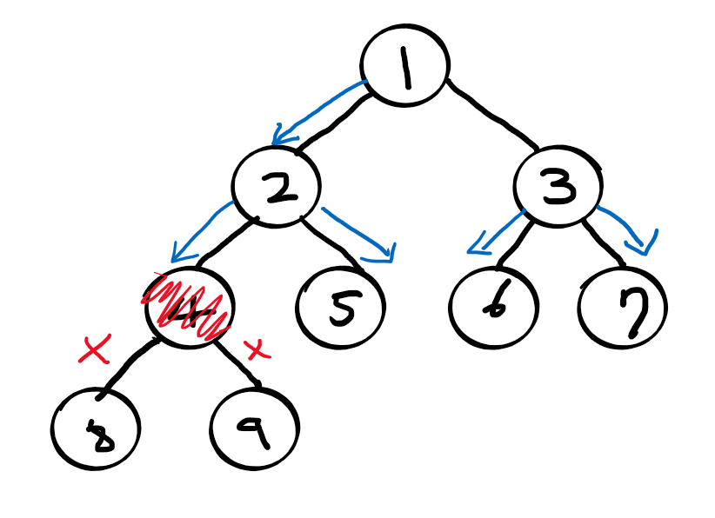
백트래킹

Slide 4
1.
스도쿠판 입력
빈 공간의 좌표 저장
코드 구현

Slide 5
2.
왼쪽 위 좌표부터
백트래킹 시작.
코드 구현

Slide 6
2.
백트래킹 조건
같은 x좌표에 중복되는 수가 있는경우
같은 y좌표에 중복되는 수가 있는경우
같은 상자(3x3) 내에 중복되는 수가 있는경우
코드 구현

Slide 7
코드시현
코드 구현

